Slide 1

Краткая презентация образовательной программы
Муниципальное автономное дошкольное образовательное учреждение детский сад № 5 «Морячок»

Slide 2

Муниципальное автономное дошкольное образовательное учреждение детский сад № 5 «Морячок»
Пятидневная рабочая неделя, выходные дни — суббота и воскресенье.
Длительность пребывая детей 10,5 часов, с 7.30 до 17.30.
Дежурная группа с 7.30 до 18.25
Тел.: 8 (86141) 2-62-58
e-mail: ds5gel@mail.ru
Адрес: 353477, Краснодарский край, г. Геленджик, мкр.Северный,8

Slide 3
Возрастные категории детей, на которых ориентирована Программа
Программа реализуется в группах общеразвивающей направленности в течение всего периода пребывания детей в детском саду от 2 лет до прекращения образовательных отношений.

Slide 4
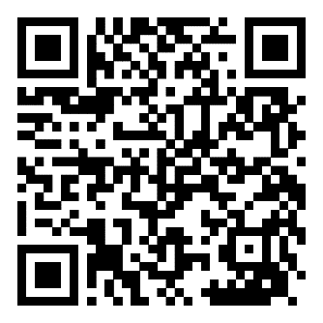
Программа ДОУ опирается на Федеральную образовательную программу дошкольного образования (ФОП ДО), утвержденную Приказом Министерства просвещения Российской федерации №1022 от 24 ноября 2022г.
ФОП ДО реализуется педагогическими работниками ДОУ во всех помещениях и на территории детского сада, со всеми детьми ДОУ.
Составляет, примерно 80% от общего объема Программы.

Slide 5

Деятельность педагогического коллектива ДОУ по построению взаимодействия с родителями (законными представителями) обучающихся осуществляется по нескольким направлениям
Диагностико –аналитическое
Просветительское
Консультационное

Slide 6
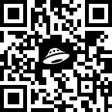
Календарный план воспитательной работы с учетом особенностей традиционных событий, праздников, мероприятий

